Slide 1
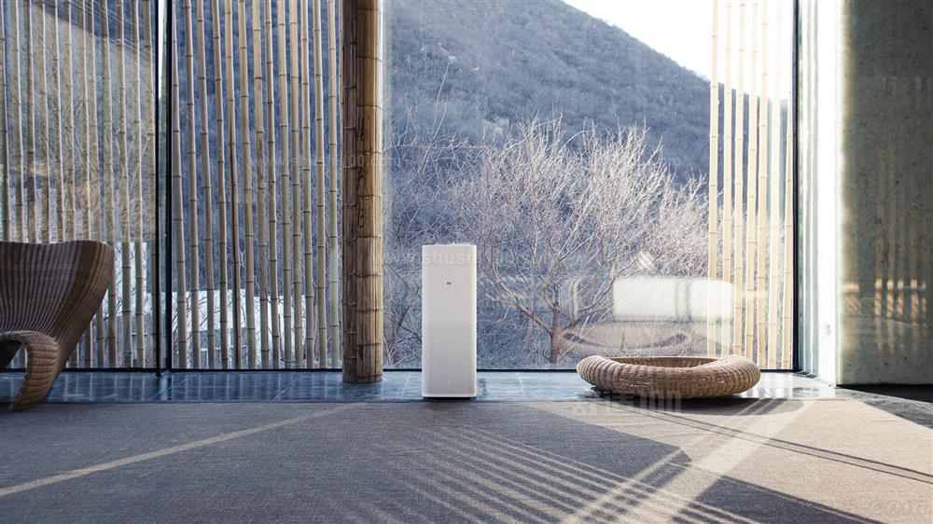

焱轟票管理系统后端展示
Train Station ticket office backend presentation

Slide 2

Process
流 程
后端分工
BPtree介绍
后端接口
优化手段

Slide 3

Project division
后端分工

Slide 4






后端分工
BPtree部分
赵孜铧
后端接口
朱茂生
后端test
刘尔之
前端部分将会由转转球稍后进行介绍，接下来的后端部分将会由
赵孜铧与朱茂生同学完成。

Slide 5
BPtree works
BPtree 完成

Slide 6

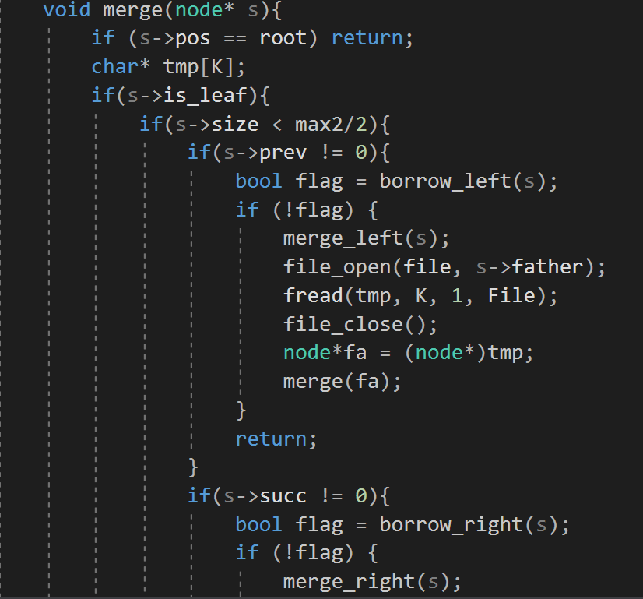
BPtree_v.1.0.cpp
版本1

Slide 7

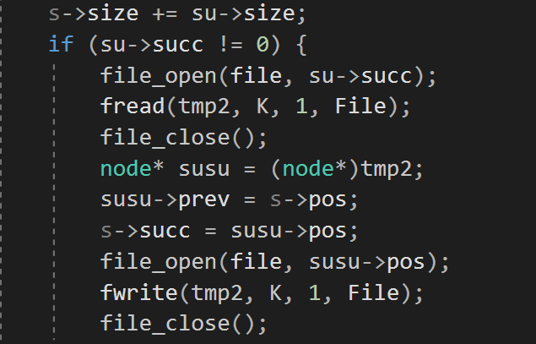
BPtree_v.2.0.cpp
版本2

Slide 8

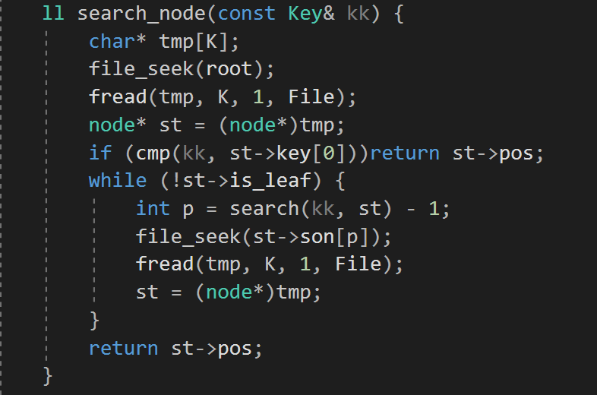
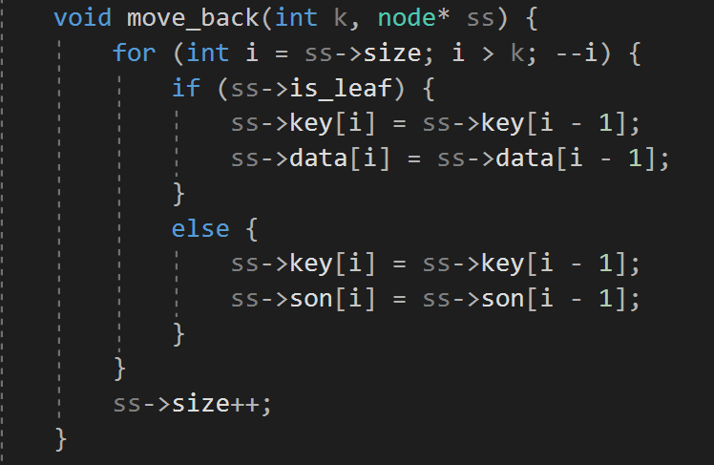
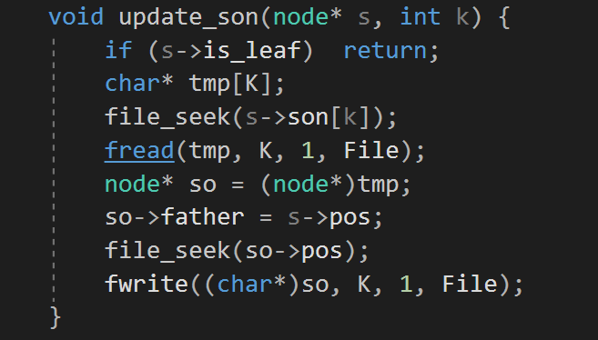
环保
金山银山不如绿水青山
B_Plus_tree.cpp
大量使用辅助函数，
优化代码风格

Slide 9

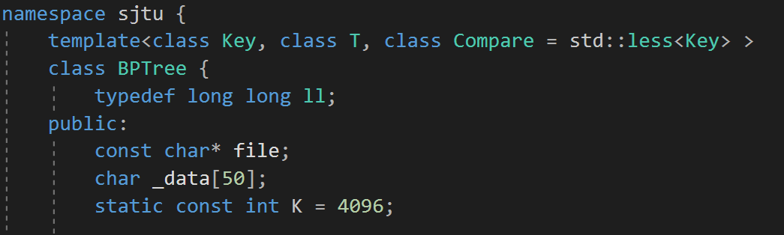
http://www.news.com
BPtree 模板

Slide 10
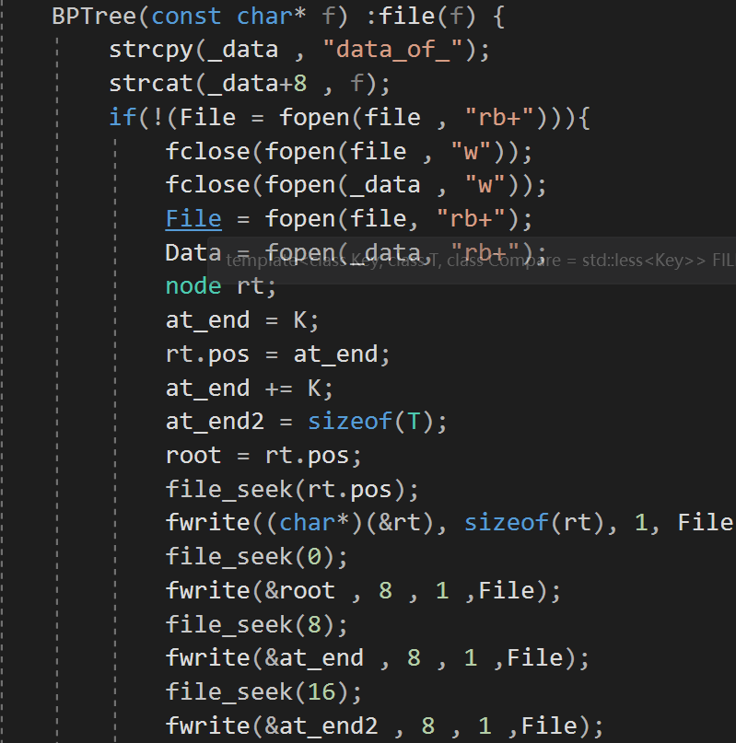
http://www.news.com
构造函数
在文件头留出一个块的大小，用来保存文件的大小，以及根的位置。

Slide 11
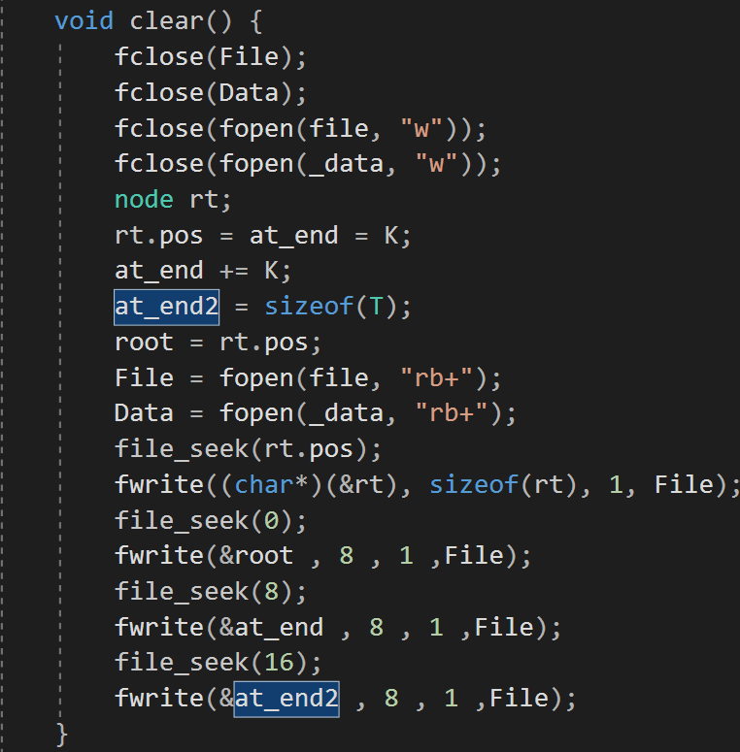
http://www.news.com
删库跑路
直接清空整个库，然后写一个新的根节点进去，更新一些信息。

Slide 12
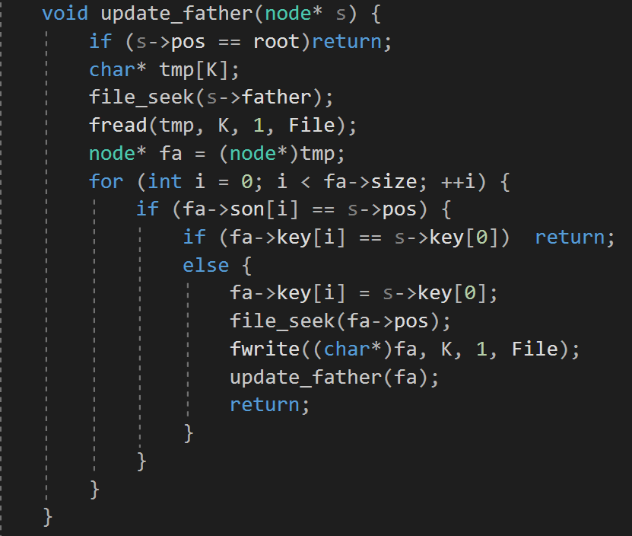
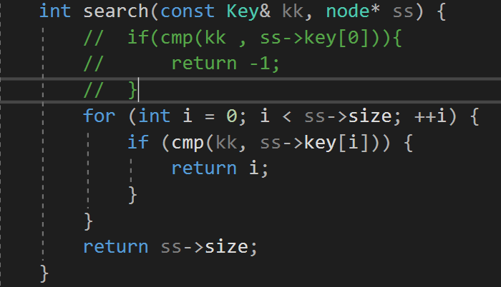
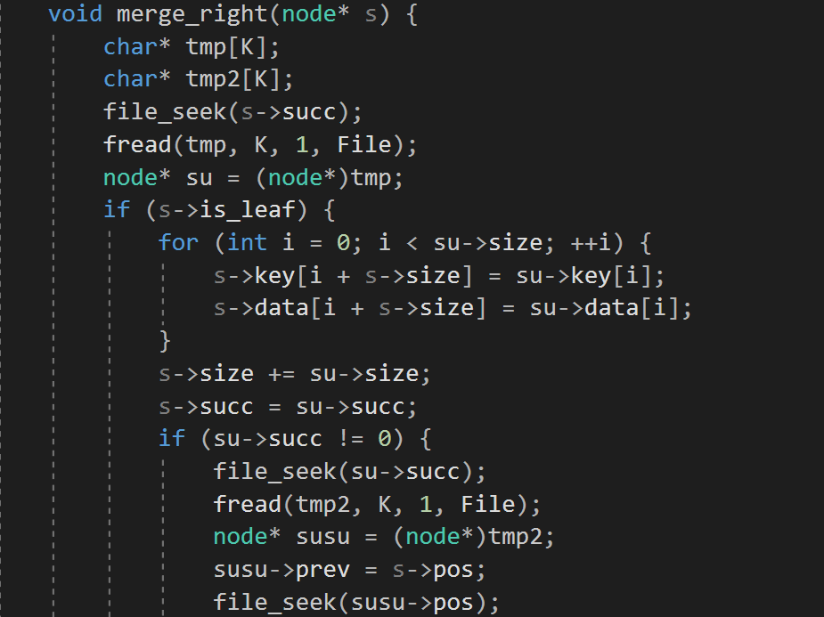
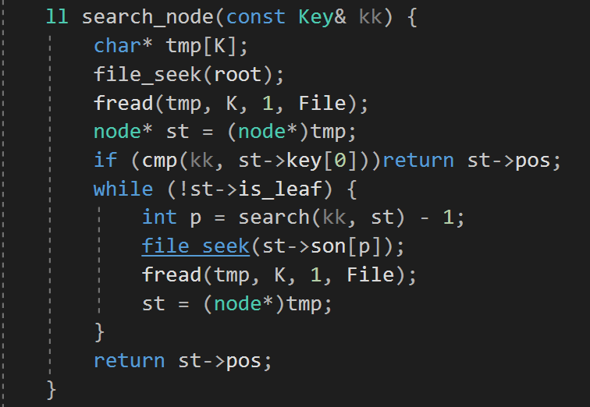
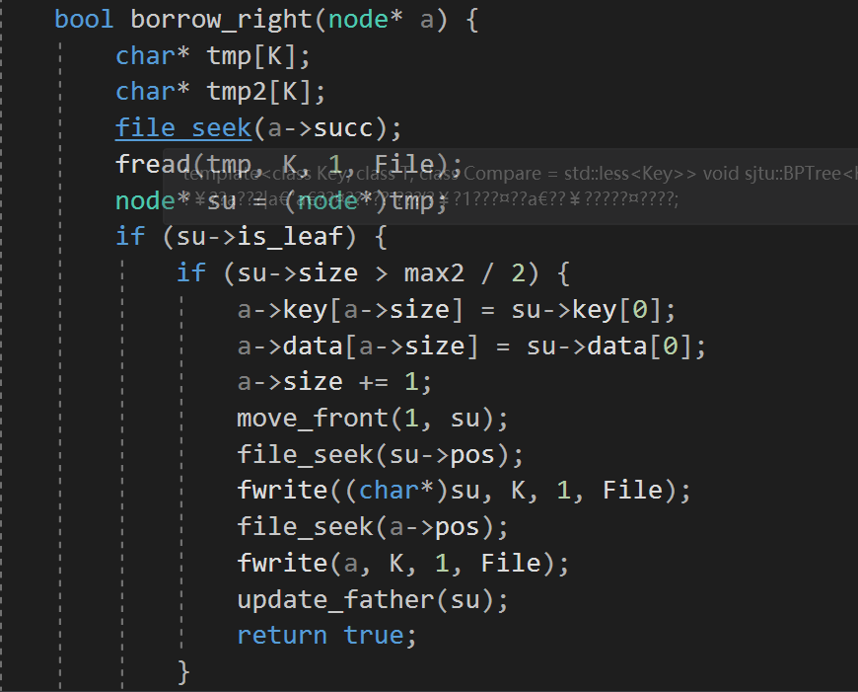
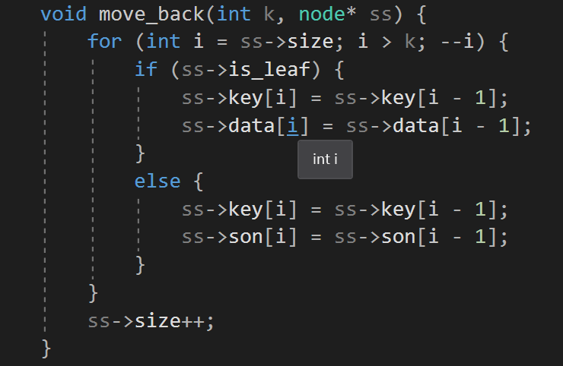
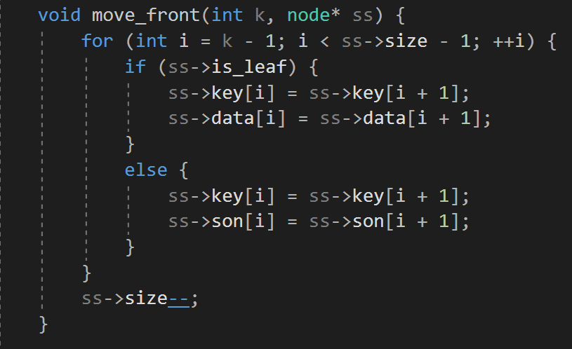
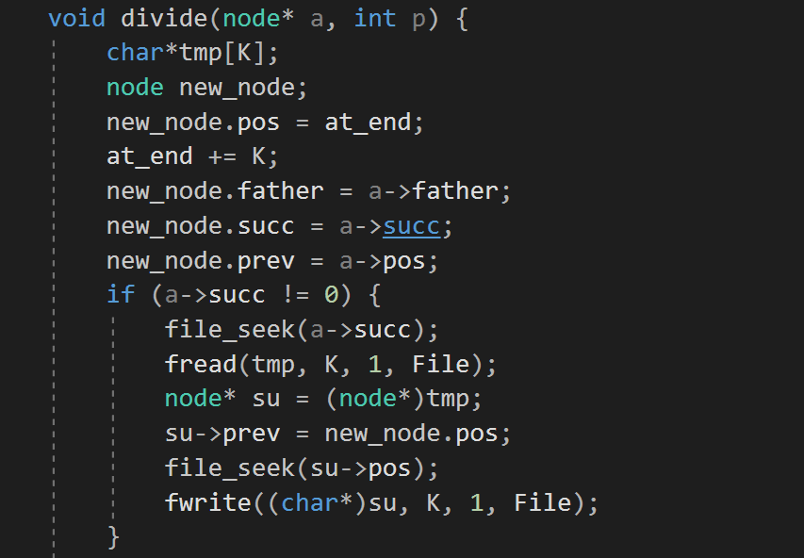
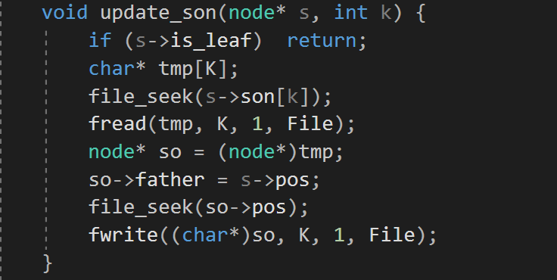
http://www.news.com
辅助函数

Slide 13
http://www.news.com
功能实现：
·插入
·删除
·从小到大遍历
·单点修改
·查询

Slide 14
Backend interface
后端接口

Slide 15
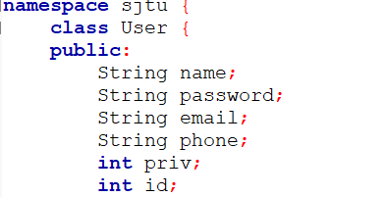
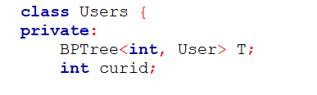
http://www.news.com
用户相关

Slide 16
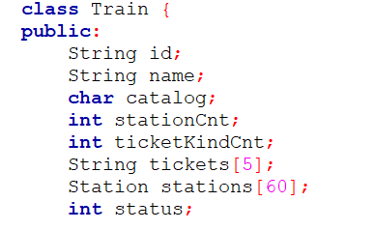
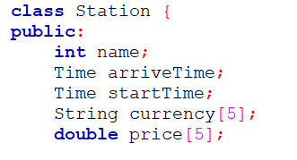
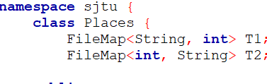
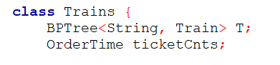
http://www.news.com
车次相关

Slide 17
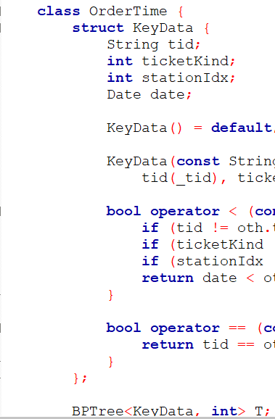
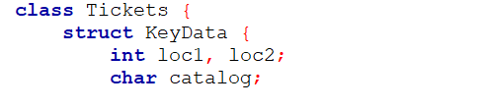
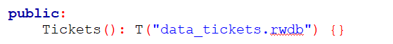
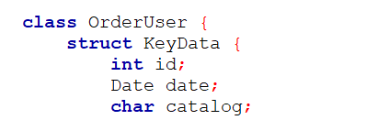
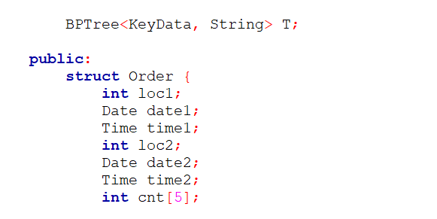
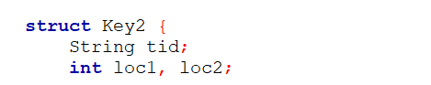
http://www.news.com
车票相关

Slide 18
Code optimizing
代码优化

Slide 19

谢谢观看
THANKS FOR WATCHING

